Slide 1
LUYỆN TẬP THIẾT KẾ THUẬT TOÁN
CS112.L11.KHTN - NHÓM N008
Giảng viên hướng dẫn:
PGS. TS. Lê Đình Duy
ThS. Nguyễn Thanh Sơn
Sinh viên thực hiện:
Nguyễn Minh Huy - 19520109
Hồ Chung Đức Khánh - 19520624
Võ Minh Hiếu - 19520084

Slide 2

Computational Thinking
01
04
Decomposition &
Pattern Recognition
Bài toán
minh họa
02
NỘI DUNG
05
Algorithm Design
Abstraction
03
06
Các bài toán khác

Slide 3
COMPUTATIONAL THINKING
01

Slide 4
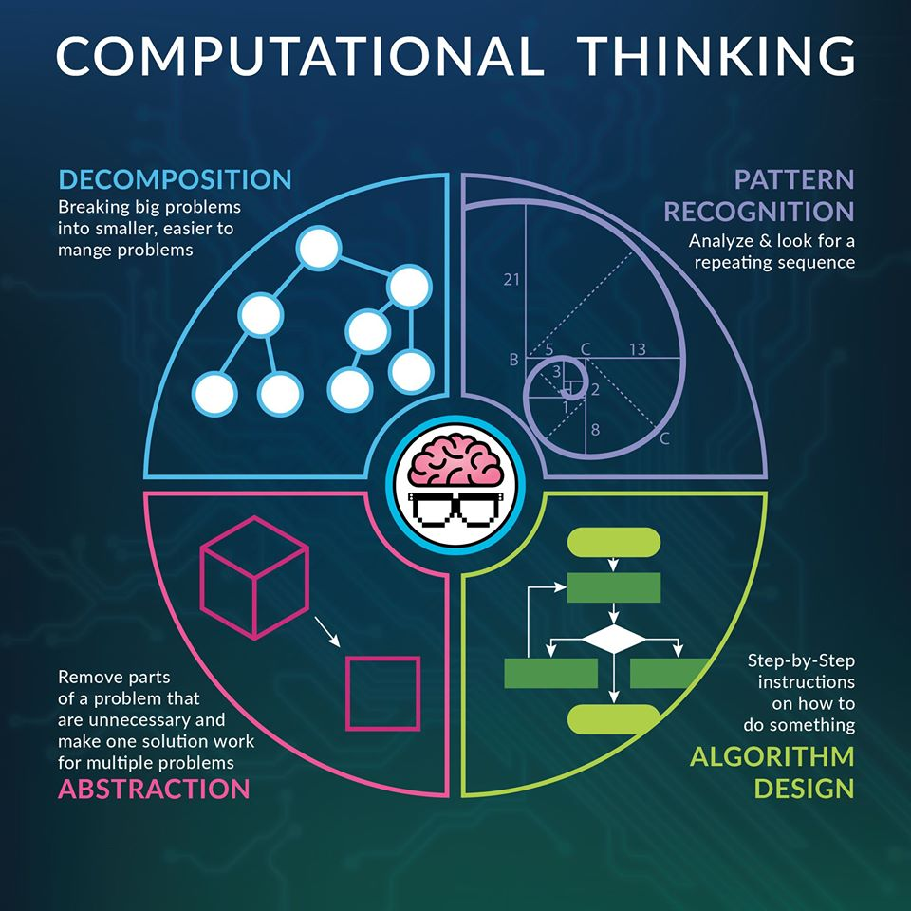
Notes:
Trong đời sống, chúng ta luôn phải đối mặt với nhiều vấn đề, thử thách.
Với các vấn đề phức tạp, chỉ nhìn thoáng qua thì ta không thể dễ dàng đưa ra lời giải hợp lí được.
Computational Thinking là một phương pháp nghĩ được sử dụng để giúp ta tìm được lời giải quyết cho hầu hết mọi vấn đề
CT giúp ta phân tách bài toán lớn phức tạp thành các bài toán con nhỏ hơn
Từ đó, ta sẽ đi giải quyết các bài toán con ấy. Vừa đơn giản hơn, có thể quen thuộc, lại vừa hướng tới mục đích chung là giải quyết vấn đề lớn. Thật là tuyệt vời
Cuối cùng, từ những vấn đề nhỏ đã giải quyết, tổng hợp lại từng bước chi tiết để từ đó có thể giải quyết được vấn đề một cách rõ ràng và hợp logic

Slide 5
BÀI TOÁN MINH HỌA
02

Slide 6
Mùa quân sự là quãng thời gian đáng nhớ trong cuộc đời của sinh viên với nhiều kỷ niệm buồn vui, nhưng chắc hẳn bạn nào cũng đã trải qua cảm giác đứng xếp hàng dưới cái nắng gay gắt giữa trưa cùng sự quan sát nghiêm khắc của chỉ huy.
Vào 12h trưa mỗi ngày, chỉ huy sẽ ra hiệu lệnh cho đại đội gồm N người xếp thành 1 hàng dọc được xếp từ thấp đến cao. Chỉ huy là một người cực kì nghiêm khắc, nếu như có bạn không đứng theo yêu cầu, cả đại đội sẽ bị phạt đứng dưới nắng tới khi nào ổn định được đội ngũ thì thôi.
Là đại đội trưởng, bạn có nhiệm vụ phải quan sát và sắp xếp hàng ngũ theo yêu cầu của chỉ huy. Khi quan sát đội hình, bạn thấy rằng vẫn còn một vài đồng chí còn mơ ngủ nên đã đứng sai vị trí dẫn đến việc đại đội không còn đứng đúng thứ tự nữa. Để có thể sắp xếp lại đội hình một cách hiệu quả nhất, đầu tiên bạn cần phải tìm tập hợp nhiều người trong hàng nhất có thể, sao cho những người này tạo đúng thứ tự từ thấp đến cao.

Slide 7
ABSTRACTION
03

Slide 8
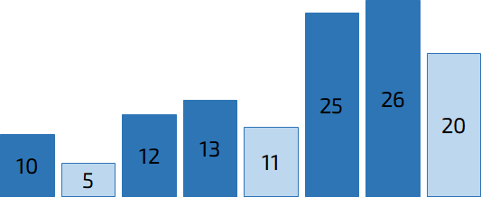
Cho dãy số gồm N số a₁ a₂ … a_{N}, tìm dãy con b₁ b₂ … b_{K} tăng dần dài nhất (không liên tiếp) của dãy a.

Slide 9
DECOMPOSITION &
PATTERN RECOGNITION
04

Slide 10
Pattern Recognition
Nhận thấy rằng phần tử b_{i} trong dãy con tăng phải lớn hơn phần tử b_{i-1}.
Vậy khi thêm phần tử b_{i} vào dãy con tăng, cần phải xét điều kiện b_{i} > b_{i-1}.

Slide 11
Tiếp cận Greedy
Xét lần lượt dãy số từ đầu đến cuối.
Tại mỗi vị trí i, nếu phần tử a_{i} lớn hơn phần tử cuối cùng trong dãy con hiện tại thì thêm a_{i} vào dãy con.

Slide 12
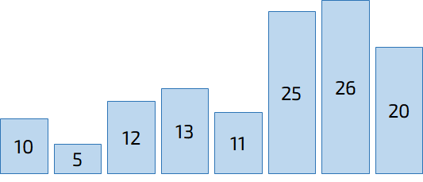
Tiếp cận Greedy

Slide 13
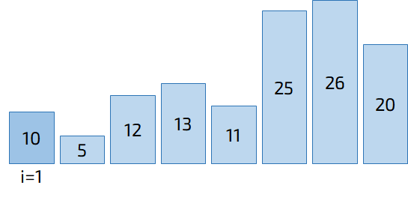
Tiếp cận Greedy

Slide 14
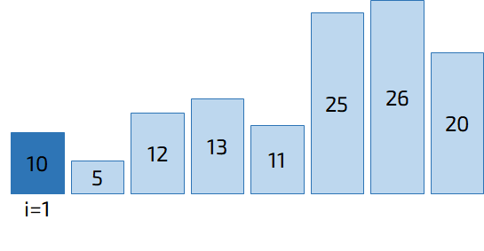
Tiếp cận Greedy

Slide 15
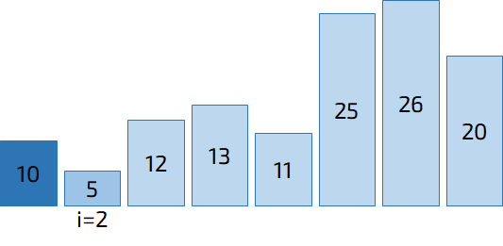
Tiếp cận Greedy

Slide 16
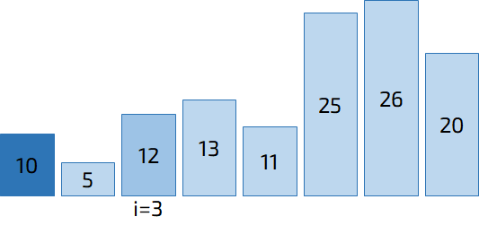
Tiếp cận Greedy

Slide 17
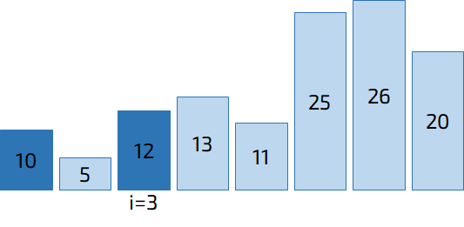
Tiếp cận Greedy

Slide 18
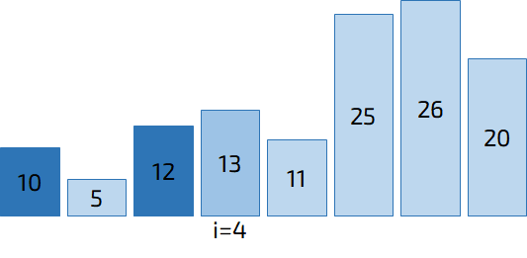
Tiếp cận Greedy

Slide 19
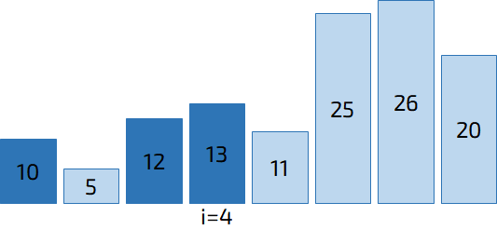
Tiếp cận Greedy

Slide 20
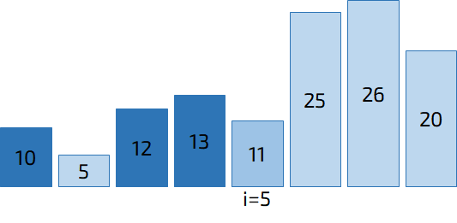
Tiếp cận Greedy

Slide 21
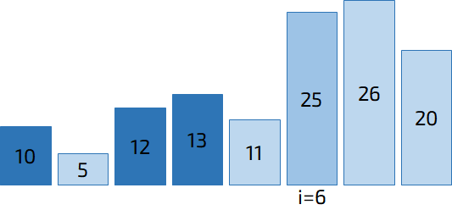
Tiếp cận Greedy

Slide 22
Tiếp cận Greedy

Slide 23
Tiếp cận Greedy
Độ phức tạp tính toán | Độ phức tạp bộ nhớ
O(N) | O(N)
⇒ Có trường hợp không tối ưu.

Slide 24
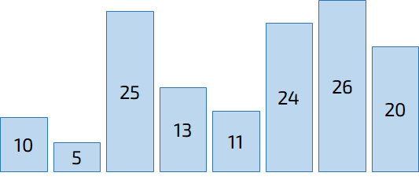
Tiếp cận Greedy

Slide 25
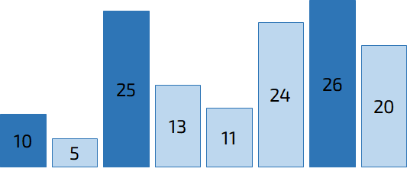
Tiếp cận Greedy

Slide 26
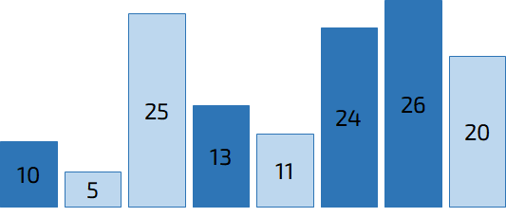
Tiếp cận Greedy

Slide 27
Tiếp cận Greedy
Nhận xét: Greedy không có khả năng “nhìn xa trông rộng”.
Mỗi khi thêm phần tử vào dãy, cần xét đến những phần tử sẽ được thêm trong tương lai.

Slide 28
Tiếp cận Branch and Bound
Xét toàn bộ dãy con trong dãy ban đầu.
Có tổng cộng 2^{N} dãy con, với mỗi dãy chỉ cần xét xem có thỏa điều kiện tăng dần hay không.
Dãy dài nhất thỏa điều kiện chính là đáp án cần tìm.

Slide 29
Tiếp cận Branch and Bound

Slide 30
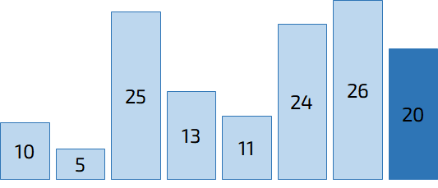
Tiếp cận Branch and Bound

Slide 31
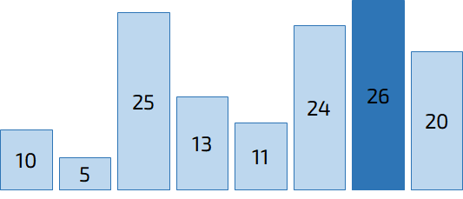
Tiếp cận Branch and Bound

Slide 32
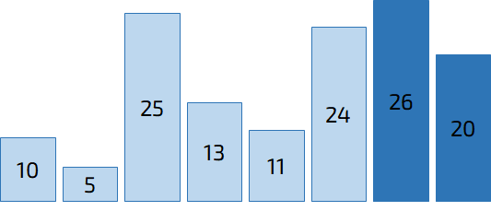
Tiếp cận Branch and Bound

Slide 33
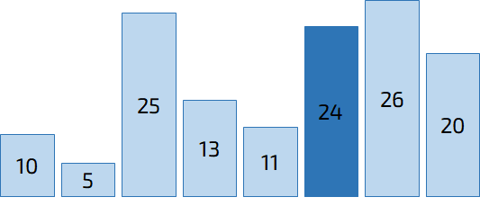
Tiếp cận Branch and Bound

Slide 34
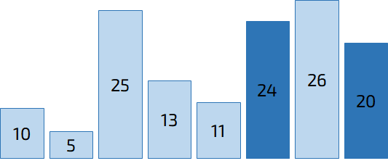
Tiếp cận Branch and Bound

Slide 35
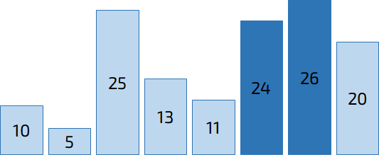
Tiếp cận Branch and Bound

Slide 36
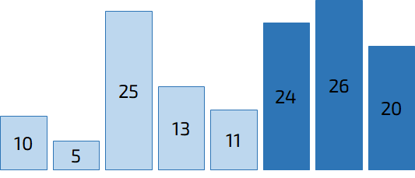
Tiếp cận Branch and Bound

Slide 37
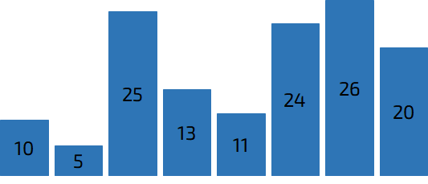
Tiếp cận Branch and Bound

Slide 38
Tiếp cận Branch and Bound

Slide 39
Tiếp cận Branch and Bound
Branch and Bound:
Giả sử đang xét đến phần tử a_{i}, dãy đang xét có k phần tử và dãy con tăng dài nhất mà thuật toán tìm được hiện tại có độ dài k* phần tử.
k + i < k* ⇒ Dãy hiện tại chắc chắn không thể trở thành đáp án tối ưu ⇒ Bỏ qua branch đang xét.

Slide 40
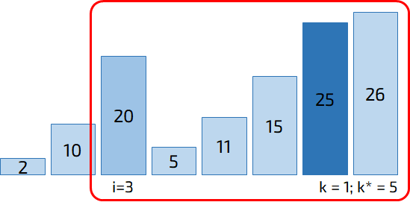
Tiếp cận Branch and Bound

Slide 41
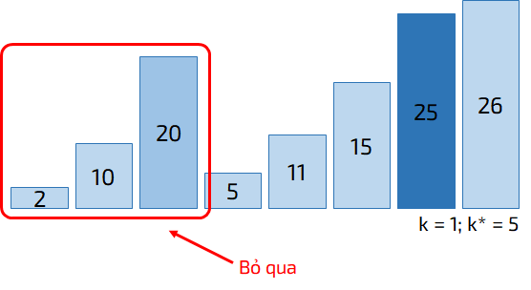
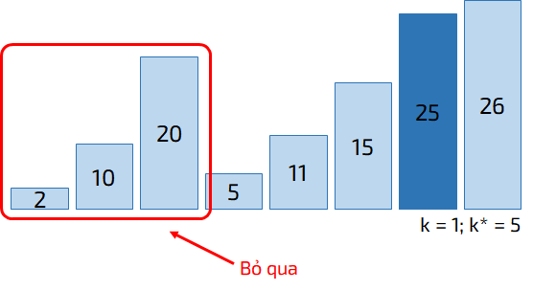
Tiếp cận Branch and Bound

Slide 42
Tiếp cận Branch and Bound
Độ phức tạp tính toán | Độ phức tạp bộ nhớ
xấp xỉ O(2^{N}) | O(N)
⇒ Độ phức tạp tính toán quá lớn khi N tăng.

Slide 43
Tiếp cận Dynamic Programming
Gọi f_{i} là dãy con tăng dài nhất có phần tử cuối cùng là a_{i}.
Ta có f_{i} = max(f_{j}) + 1, ∀ j<i và a_{j}<a_{i}.
f₀ = 0.

Slide 44
Tiếp cận Dynamic Programming
Độ phức tạp tính toán | Độ phức tạp bộ nhớ
O(N²) | O(N)
⇒ Thuật toán đã đủ tốt, nhưng có thể tốt hơn?

Slide 45
Tiếp cận Dynamic Programming
Cây Fenwick
Pattern Recognition:
Trong bước tìm max(f_{j}), có thể dùng cấu trúc dữ liệu Cây Fenwick để truy vấn nhanh hơn.

Slide 46
Tiếp cận Dynamic Programming
Cây Fenwick
Độ phức tạp tính toán | Độ phức tạp bộ nhớ
O(NlogC) | O(C)
C là phần tử lớn nhất trong dãy a.

Slide 47
Tiếp cận Dynamic Programming
Cây Fenwick
Nhận xét: Cây Fenwick không còn hiệu quả khi các phần tử trong dãy a quá lớn.
Pattern Recognition:
Chuẩn hóa các giá trị a₁, a₂, …, a_{N} về khoảng [1, N] vẫn đảm bảo thứ tự lớn bé.

Slide 48
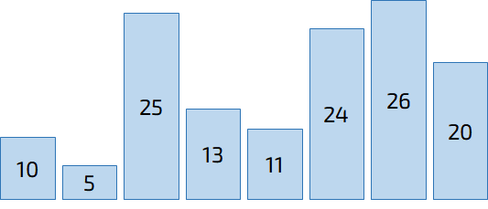
Tiếp cận Dynamic Programming
Cây Fenwick + Chuẩn hóa

Slide 49
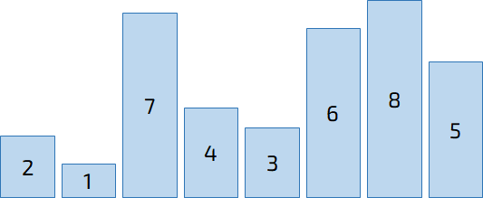
Tiếp cận Dynamic Programming
Cây Fenwick + Chuẩn hóa

Slide 50
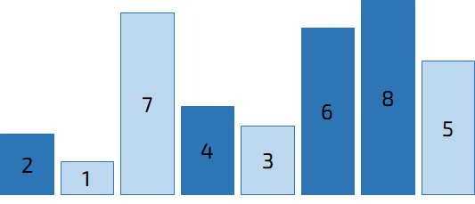
Tiếp cận Dynamic Programming
Cây Fenwick + Chuẩn hóa

Slide 51
Tiếp cận Dynamic Programming
Cây Fenwick + Chuẩn hóa
Độ phức tạp tính toán | Độ phức tạp bộ nhớ
O(NlogN) | O(N)

Slide 52
ALGORITHM DESIGN
05
You can enter here the subtitle if you need it
Notes:
Source code minh họa có thể tham khảo ở trang github của nhóm.

Slide 53
CÁC BÀI TOÁN KHÁC
06
You can enter here the subtitle if you need it

Slide 54
Tổng đường đi trên cây
Cho 1 cây có N đỉnh. Cây là một đơn đồ thị liên thông không có chu trình.
Định nghĩa f(u, v) là độ dài đường đi ngắn nhất từ đỉnh u đến đỉnh v.
Định nghĩa g(l, r) = max(f(u, v)), ∀ u, v thỏa l ≤ u, v ≤ r.
Tính Σ_{1≤l≤r≤N}g(l, r).
Nguồn: http://codeforces.com/problemset/problem/1458/F

Slide 55
Cân xu
Có N cây cân được xếp theo vòng tròn, ban đầu cân thứ i có a_{i} đồng xu trên đó.
Mỗi bước có thể đưa 1 đồng xu từ 1 cân bất kỳ sang 1 trong 2 cây cân liền kề.
Sử dụng ít bước nhất có thể để số đồng xu trên cân thứ i nằm trong khoảng [l_{i}, r_{i}].
Nguồn: http://codeforces.com/problemset/problem/1210/G

Slide 56
REFERENCES
https://vietcodes.github.io/algo/lis
https://vnoi.info/wiki/translate/topcoder/Greedy-is-Good.md
https://vnoi.info/wiki/algo/data-structures/fenwick.md
https://vnoi.info/wiki/algo/dp/basic-problems.md
https://vnoi.info/wiki/algo/trick/Roi-rac-hoa-va-ung-dung.md
http://codeforces.com/problemset/problem/1458/F
http://codeforces.com/problemset/problem/1210/G

Slide 57
THANKS FOR LISTENING!
Contact via:
https://github.com/khanh-moriaty/CS112.L11.KHTN

